Slide 1
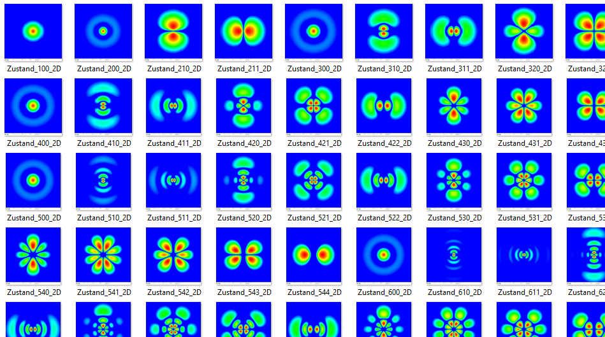
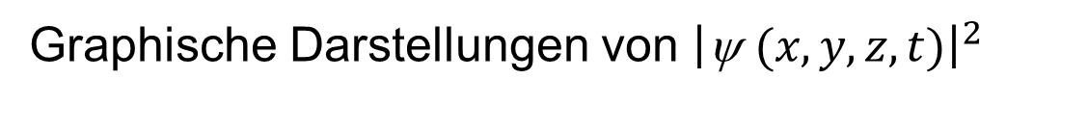
${\left|\text{} \right|}^{2}$ -Funktionen des Wasserstoffatoms
Graphische Darstellungen von ${\left|\text{} (x,y,z,t)\right|}^{2}$
Bildquelle P. Bronner, CC BY-SA 4.0

Slide 2


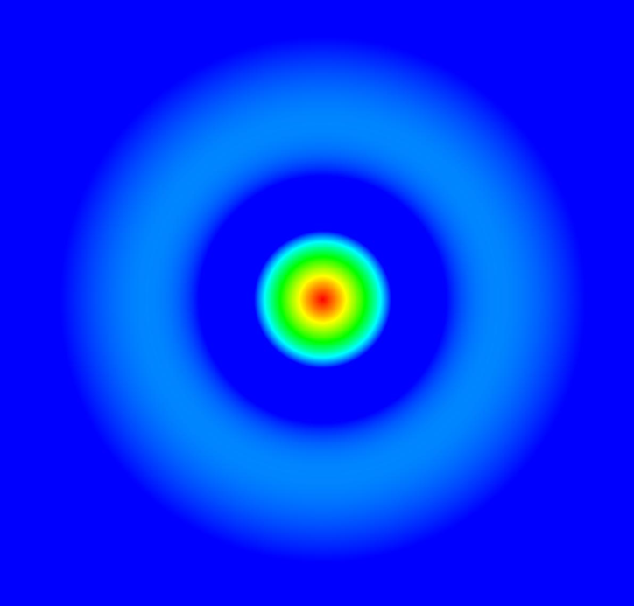
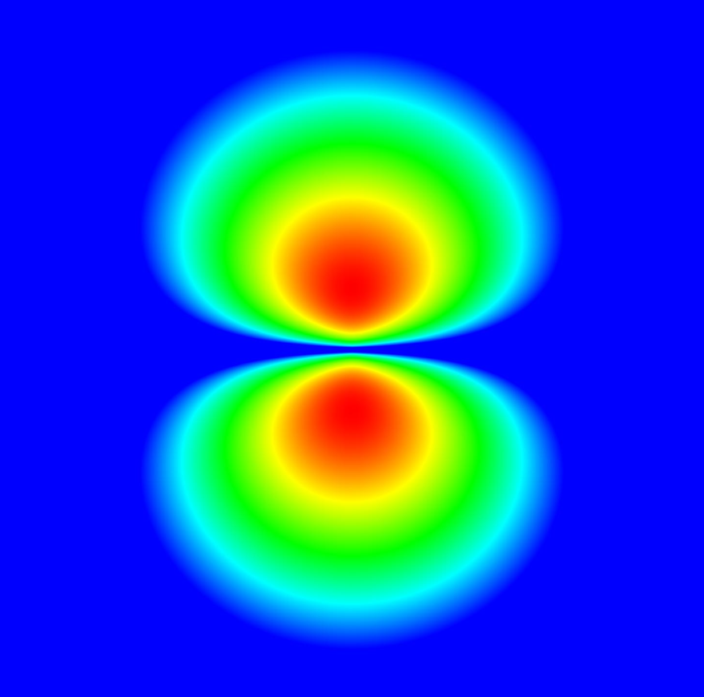
${\left|\text{} \right|}^{2}$ -Funktionen des Wasserstoffatoms
2-D-Bilder:
2s
1s
2p
Bildquelle P. Bronner, CC BY-SA 4.0

Slide 3
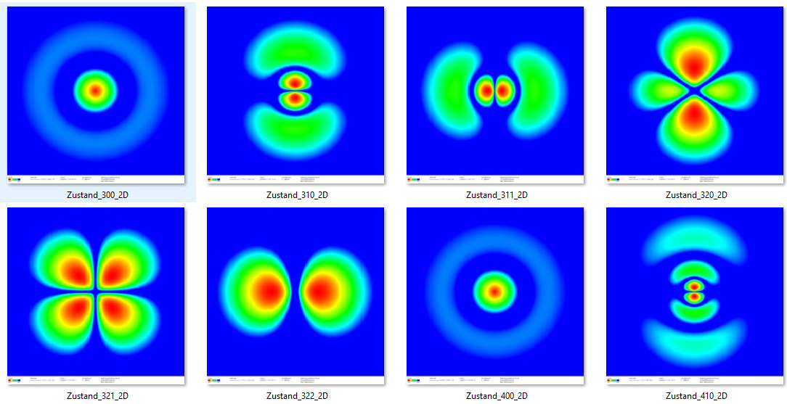
${\left|\text{} \right|}^{2}$ -Funktionen des Wasserstoffatoms
2-D-Bilder:
Bildquelle P. Bronner, CC BY-SA 4.0

Slide 4
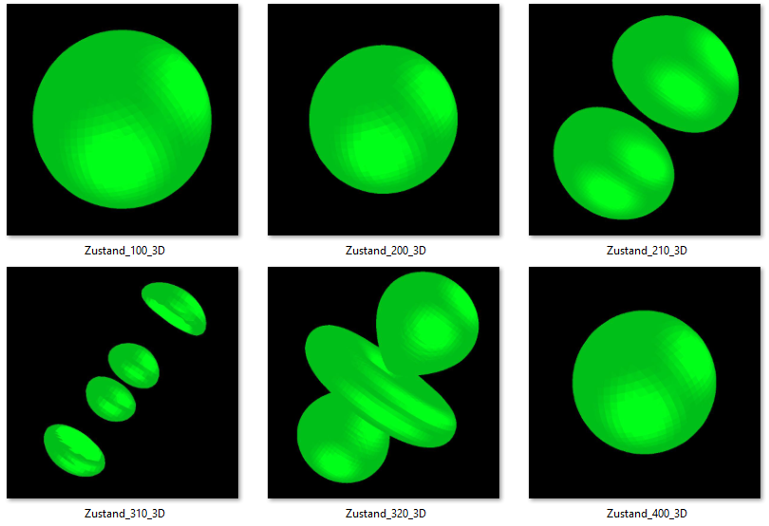
${\left|\text{} \right|}^{2}$ -Funktionen des Wasserstoffatoms
3-D-Bilder:
Gezeichnet ist die Fläche
gleicher Wahrscheinlich-
keitsdichte, außerhalb derer
die Restwahrscheinlichkeit
10 % beträgt.
Bildquelle P. Bronner, CC BY-SA 4.0

